Slide 1
제3부 생산시스템 운영
제7장 수요예측
제8장 생산일정계획
제9장 프로젝트 일정계획(PERT/CPM)
제10장 재고관리
제11장 생산방식과 전략의 변화

Slide 2
제7장 수요 예측(Forecasting)
수요예측 개념
수요예측 기법

Slide 3
수요예측 기본 개념
Planning은 미래에 어떤 일이 발생할 지에 대한 예측을 필요로 한다.
정확한 예측이 절대적으로 필요한 분야
기술 발전 동향
경제 상황
시장 조건과 고객의 요구 사항
수요예측: 생산시스템이 외부환경에 잘 적응하기 위한 정보를 제공해 주는 것
수요예측의 필요성
예측은 근본적으로는 추측이지만 일정한 기법을 사용하면 추측 이상의 것을 얻을 수 있기 때문
수요예측을 통해서 자금소요계획과 같은 재무계획과 인력계획, 생산능력계획, 원자재 및 부품조달과 같은 구매계획 등을 차례로 고려하게 된다.

Slide 4
수요예측 예
경제예측을 통한 적응의 예 (GNP변화, 인건비 상승의 경향 등)
소득증대 또는 구매력 감소 등에 따른 소비패턴의 변화
인건비 상승에 따른 기업의 경쟁력 감소
다른 부분에서 원가절감 노력. 수익성이 있으면 자동화, 기계화가 필요.
품질관리, 자재관리, 작업방식 개선을 통한 원가절감.
노동력이 싼 국가로 생산공장 이전
원자재 가격 상승, 유가 상승(물류비용의 부담 증가)의 영향?
사회예측을 통한 적응의 예
주5일제 확장으로 여가 활용에 대한 관심 증가
국제관계의 변화에 따라 시장의 개척이 증가
소비의 고급화 추세와 동시에 중. 저가 의류 등의 개발붐
기술예측을 통한 적응의 예 (기술혁신)
기술발전으로 상품의 차별화가 줄어듦으로 A/S 강화 전략을 수립 (그린컴퓨터, 재활용품 확대)
가격경쟁, image 제고 경쟁, 마케팅 3.0 시대의 도래 등
기술의 개발로 인한 새로운 수요분야가 발생하므로 새로운 시장을 개척할 필요가 생김 (새로운 수요분야로 무엇을 들 수 있는가?)

Slide 5
예측에 대한 가정 및 목적
예측하고자 하는 기간에도 과거와 똑같은 여건이 계속된다고 가정
여건이 불확실해도 예측은 필요, 다만 방법을 변화 시키면 된다.
예측 방법과 신뢰도
과거의 경험과 단순한 통계적, 수량적 자료만으로 예측하는 경우
여건이 계속되어야 신빙성을 유지
여건이 불확실한 경우
주관적 사고, 계량적 모델링, 시장조사 등의 방법으로 예측자료를 보완
예측 목적
설비의 확장 등 생산시스템의 규모의 변화를 시도하고자 할 때
장기예측: 정도의 예측
생산시스템의 가동률(산출물)의 변화를 시도하고자 할 때
중, 단기예측: 생산계획, 제품계획 등
단기 예측: 이내의 예측
비교적 예측에 대한 가정이 합리적이라고 생각하는 기간.

Slide 6
Factors Affecting Demand
Business cycle(경기변동)
recovery, inflation, recession, depression
회복기 호황(팽창)기 후퇴기 불황(침체)기
Product Life Cycle
광고 등 판촉활동 (advertising)
판매 후 서비스
제품의 품질 (quality, product performance, price)
경쟁자의 노력 (competition)
Fashion, product reputation
consumer confidence
기업 image에 대한 고객의 신뢰와 태도

Slide 7
예측기간과 예측의 정확성 (1)
Forecast horizons
예측기간이 긴, 장기예측의 경우에는 예측결과를 적용할 수 있는 긴 준비시간이 요구된다.
작고, 민감한 기업이 단기예측 결과에 잘 반응할 수 있다.
예측 기간 결정
예측을 해서 결정한 후, 내린 결정을 실행하는데 소요되는 시간만큼을 확보해 두어야 한다.
효과적인 조치(설비확장, 장비조달/조업단축, 새로운 제품도입 등)를 취할 수 없을 정도의 짧은 시간에 대한 예측은 아무런 가치가 없다.
(Note)
수요가 장기 상승 추세 (long-term upward trend) 라면 예측기간을 길게 잡아서 시설확장 등을 합리적으로 계획할 수 있도록 하는 것이 필요.
Forecast accuracy
예측기간이 길어질수록 예측치의 정확도는 떨어진다.

Slide 8
예측기간과 예측의 정확성 (2)
actual demand?
demand
forecast
demand
past
demand
actual demand?
time
now
planning
horizon

Slide 9
수요예측 기법
질적 예측 방법(Qualitative approach)
시장조사법
Delphi method
Brain Storming
Panel Discussion
계량적 예측 방법(Quantitative approach)
시계열 분석 방법
인과형 방법

Slide 10
질적 예측 방법 (Qualitative Approach)
Subjective or qualitative approach(주관적 방법)
현장의 판매력(판매원의 의견을 종합), 경영자 통찰력, life cycle에 의한 유추, 사용자 기대감 등을 고려
조직체 내외의 전문가들의 경험이나 통찰력과 같은 주관적인 요소에 의존하는 방법
과거의 수요패턴은 거의 고려되지 않는다.
필요 상황
정치적, 경제적 사태가 발생하여 자료가 쓸모 없게 되는 경우
신제품을 도입해야 하는 경우
전략적인 장기 계획을 수립해야 하는 경우

Slide 11
질적 예측 방법 유형 (1)
시장조사법 (Market Research)
질적 방법 중 가장 정교하고 계량적인 방법.
시간과 비용이 많이 든다 (보통 3개월 정도 소요). 조사방법과 조사결과에 대한 정확한 해석이 뒷받침되어야 한다.
예: 1980년대 금성사. 냉장실 넓힌 소위 '한국형 냉장고'를 개발해 성공
델파이법(Delphi Method) : 1964년 미 Land corporation 개발
전문가들을 대상으로 하는 비공개적이고, 순환적인 집단질문과정(미래 사항에 대한 의견을 물음). 완전한 견해의 일치를 얻을 때까지 반복.
보통 장기적인 예측에 많이 사용
시간이 많이 소요 (보통 2개월 정도).
Delphi위원회를 먼저 구성하고 이 위원회 주관으로 실시.
질문서(앙케트), 결과분석지 등의 서류를 제공함.
단점
접촉에서 발생 가능한 창의력이 떨어짐.
익명의 유지로 책임감이 떨어짐

Slide 12
질적 예측 방법 유형 (2)
Brain Storming(브레인스토밍)
1939년 미 Alex F. Osborn이 고안
비판 및 질문 금지. 자유분방한 아이디어나 착상을 내게 하고 이를 종합하거나 교체케 하거나 혹은 연결짓는 등의 방법으로 새로운 아이디어를 얻게 하는 방법. 질보다는 양에 치우쳐야 한다.
Panel Discussion(위원회 모임, 배심토의)
panelist간의 좌담식 공개 토론법 (청중의 질문, 의견 진술도 가능)
중요 인물의 의견에 이끌리는 집단역학, 즉 ‘bandwagon 효과’가 부작용
기타 토의 형식
seminar : 소수 전문가들끼리의 발제, 질의, 토의 모임 (* conference, convention)
symposium : 전문가들끼리 발제를 듣고 진행하는 단상 토의 (청중이 있음.)
colloquy (form) : 전문가와 청중 대표들이 함께 좌담 토론하는 방식. 주로 전문가는 각자의 의견(또는 자료)을 제시만하고, 청중 대표들이 토론하도록 하는 방법.
forum : 공개토의 (주제에 대한 정보, 자료 제공 후, 참여자들간의 질의 응답으로 이루어지는 토론회)

Slide 13
계량적 예측 방법
주관적 요소를 배제하고 과거의 객관적인 자료를 사용하는 방법
Quantitative or statistical approach
시계열 분석 방법 (Time Series Analysis)
인과형 방법 (Causal Method)
시계열 분석 방법 (Time Series Analysis)
과거의 역사적 수요패턴이나 그 변화를 분석하는 방법
extrapolate based on past observations (*비교: interpolate)
인과형 방법 (Causal Method)
역사적 자료에 입각하여 관련 있는 변수들 사이의 특정관계를 규명하여 수요를 예측하는 방법
based on mathematical relationships
가령, 국가별 출산율이 경제발전과 어떤 관계가 있을 것인가를 알아보기 위해서, 여성1인당 평균자녀수와 1인당 GDP와의 인과관계를 분석.
결과: 음의 상관관계를 발견. (즉 자녀수가 많을수록 GDP가 낮다.)
가정: 수요는 환경요인 또는 어떤 요인과 관계가 있다고 본다.

Slide 14
시계열 분석 방법 (1)
시계열의 요소: 추세선, 경기순환, 계절변동, 우연적 변동
장기예측 <-------------------------------> 단기예측
평균에 기초한 예측
과거의 판매실적 자료의 평균치를 예측 기준치로 사용
이동평균법(moving average method)
보통 계절적 변동에 대한 예측에 사용
가중평균법(weighted average method)
직전의 과거 자료가 비중이 크게 반영되게 한다든지
지수평활법(exponential smoothing method)
과거의 모든 자료에 비중을 부여
보통 단기의 불규칙 변동에 대한 예측에 사용
장점: 약간의 수정을 가하여 사용하면 초기치가 변하지 않는다는 가정 하에 만족할 만한 예측량을 얻을 수 있다.
단점: 최고 수요나 최저 수요 같은 독특한 값을 예측하는 것이 불가능하다 (smoothing을 하기 때문).

Slide 15
시계열 분석 방법 (2)
통계적 예측
Box-Jenkins Model 등. 과거 자료의 통계적 분석을 통하여 과거와 미래사이의 관계를 알아 낸 후 예측. 특별한 미래의 사건을 안다면 수정해서 사용. 회귀분석 방법(자동회귀 Autoregression)과 이동평균법을 결합한 ARMA model. 즉 시간적 차이가 있는 자료간의 회귀분석 등을 추가로 고려한 시계열 분석법
장점 : 가장 정확한 방법일 확률이 높다.
단점 : 통계적 분석 방법 및 결과 해석이 어렵다.
(Note) : 정확한 예측방법은 비용이 증가하기 때문에 비정확성에 의한 손실비용과 예측비용간의 적당한 선에서의 trade-off가 필요.
따라서 비용이 드는 수요예측이라 하더라도 그것이 정확하여 그 가치가 있다는 것은 정확한 예측에 의한 생산계획 및 재고관리 등의 방법에 의해 보상 받을 수 있게 되는 경우이다.
인공 신경망(Artificial Neural Networks)을 이용한 예측
threshold을 이용한 신경세포의 반응성을 활용 : input요소, output요소
장점: 정확성. 예측하기 힘든 복잡한 경우도 가능
단점: Why?를 설명하기 어렵다. training이 필요, over-fitting 문제 존재. 적당한 선에서 훈련을 중지하는 기술이 필요
기업 도산 여부, 부동산 가격, 주가, 원유값 예측 등에 많이 활용 중
Big-Data를 분석하여 주택수요예측, 전력사용량 예측, 가짜 뉴스 필터링 등에 활용

Slide 16

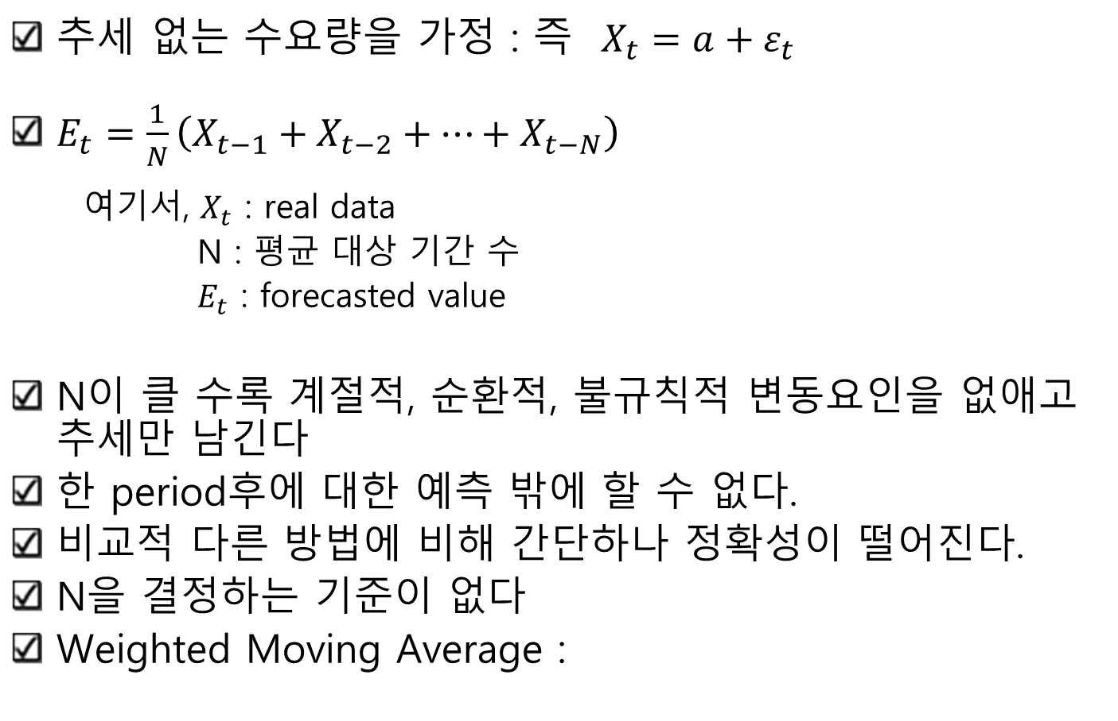
이동평균법(Moving Average Method)
추세 없는 수요량을 가정 : 즉 $X_{t}=a+ε_{t}$
$E_{t}=\frac{1}{N}\left(X_{t−1}+X_{t−2}+⋯+X_{t−N}\right)$
여기서, $X_{t}$ : real data
N : 평균 대상 기간 수
$E_{t}$ : forecasted value
N이 클 수록 계절적, 순환적, 불규칙적 변동요인을 없애고 추세만 남긴다
한 period후에 대한 예측 밖에 할 수 없다.
비교적 다른 방법에 비해 간단하나 정확성이 떨어진다.
N을 결정하는 기준이 없다
Weighted Moving Average :
$$E_{t}=\sum_{i=1}^{N}{W_{t−i}∙X_{t−i}}$$

Slide 17
이동평균법 (N=5 vs. N=2)

Slide 18
인과형 방법(Causal Method)
추세예측법 : 시간에 따른 판매량의 예측
회귀분석 : 변수간의 인과관계
회귀분석 방법을 이용하여 Time Series Data에 대한 추세선을 선형 또는 비선형으로 추정하여 미래의 수요을 예측하는 방법
최소자승법(Least Squares Estimation)에 의한 추세선 예측
연도별 판매액 예측
연도 : X_{t} 판매액 : Y_{t} 라고 하면
판매액
연도

Slide 19
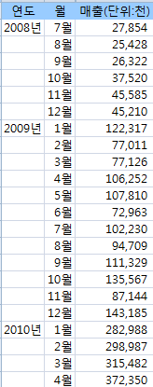
회귀분석 : 다양한 추세선 산출

Slide 20
제8장 생산일정계획
총괄적 생산일정계획
개별 생산일정계획

Slide 21
생산일정계획
총괄적 생산일정계획
생산시스템의 생산능력(capacity), 고용수준, 설비 가동률, 잔업률, 하청비율 등에 대한 계획
완충 역할 : 재고 수준
개별 생산일정계획
생산일정계획의 필요성
생산관리, 원자재 및 반제품 재고 감소, 납기 준수
생산일정계획 기법의 발달
MRP(자재소요계획), MRP II(생산관리로 확대), ERP(기업 전체로 확대)
Job Scheduling(Sequencing)
Gantt 도표법: 공간 사용 관리(회의실 예약 등에도 활용가능)
선형계획법에 의한 일정계획
생산일정계획용 솔루션 : ERP류, ASPROVA, MS-Project 등
Job Assignment
작업-기계 할당 방법(Hungarian Method)

Slide 22
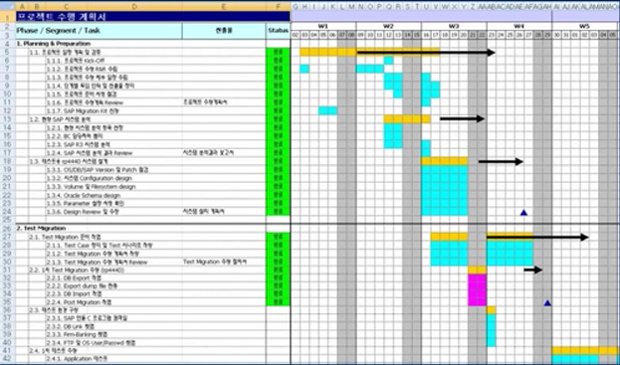
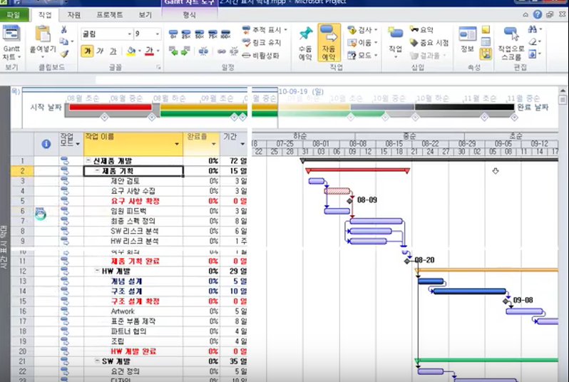
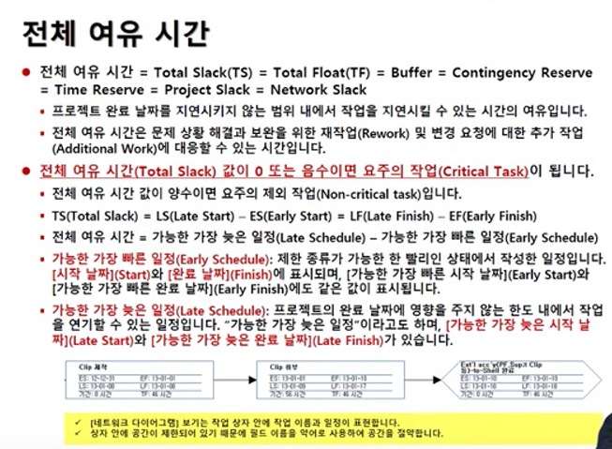
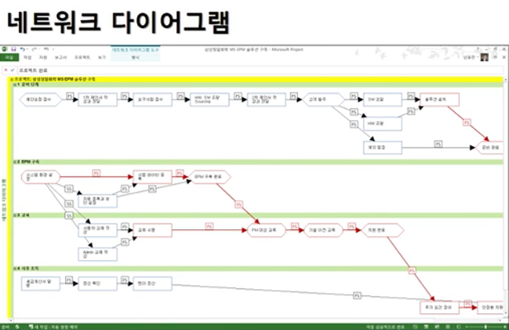
MS Project와 MS Excel
Excel
Project

Slide 23
제9장 프로젝트 일정계획(PERT/CPM)
PERT/CPM 일정계획 기법
기본 개념
PERT/CPM 기법의 활용
PERT network의 구성 요소
PERT network의 분석
예제 연습

Slide 24
기본 개념
Gantt chart의 단점
계획변경에 대한 적응성이 약하다.
복잡하고 세밀한 일정계획의 수립이 곤란하다.
작업 상호간의 유기적인 연관성과 종속관계를 파악하기 힘들다.
일정의 중점관리가 막연하다.
사전 예측 및 사전 통제가 곤란하다.
정확한 진도관리가 힘들다.
작업 완료시점에 대한 확률적 분석이 불가능
PERT/CPM
위의 단점을 극복하기 위하여 고안된 기법
PERT(Program Evaluation & Review Technique)
CPM(Critical Path Method)

Slide 25
PERT/CPM 기법의 활용
적용 분야 (이용률 순서)
단속적 생산(특히 비반복적인 대규모 주문생산, 프로젝트 생산)의 공정관리
토목, 건설공사
연구개발 및 제품개발
설비보전
새로운 시스템(공장시설, 컴퓨터 등)의 도입
마케팅(마케팅 계획 및 세일즈 캠페인 등)
활용 비율
OR기법 중 가장 많이 사용되고 있는 기법(미국 제조업 대상 1975년도 자료)
국내 도입 예
1966. 대림산업이 미군비행장 공사시에 미군당국의 요청으로 PERT/CPM에 의한 계획공정도(PERT network, network diagram)를 작성 제시한 것이 처음

Slide 26
PERT network의 구성 요소
단계(event) : 작업의 완료와 새로운 작업의 시작을 나타내는 시점, 마디(node)로 표시
활동(activity) : 공정상의 각 작업, 가지(arc)로 표시
두 단계 사이에는 반드시 한 활동만이 존재해야 한다.
활동 간의 선후 관계 표시 : A→B→C
결합점 2는 활동A의 완료단계이며, 또한 활동B의 시작단계.
활동B를 시작하기 전에 활동A를 반드시 마쳐야 함을 의미
활동A는 활동B의 선행활동
1
A
2
1
A
2
B
3
C
4

Slide 27
PERT network의 구성 요소 (2)
허용된 network와 허용되지 않는 network
결합점 1은 활동A의 시작단계이고 또한 활동B의 시작단계
활동 A와 B는 동시에 수행할 수 있다.
결합점 3은 활동B와 활동C가 모두 완료된 단계를 의미
활동B와 활동C는 모두 활동E의 선행활동
오른쪽 network와 같이 순환하는 경우는 존재할 수 없다.
2
2
A
D
A
D
1
C
4
1
C
4
B
E
B
E
3
3

Slide 28
PERT network의 구성 요소 (3)
잘못 구성된 network를 바로 잡는 방법
잘못된 이유 : 두 단계사이에는 반드시 한 활동만이 존재해야
명목상의 활동(dummy activity) : 작업간의 선후관계를 나타내기 위한 가상의 작업, 점선으로 표시
작업(활동)시간: 하나의 활동을 마치는데 소요되는 시간, 가지 위에 숫자로 표시
A
1
2
C
3
B
1
A
2
C
4
B
가상활동
3

Slide 29
PERT network의 분석 (1)
5
5
15
15
ET(earliest time, 최단완료시간)
각 단계에 가장 빨리 도달할 수 있는 시간
시작 단계에서부터 구해 나간다.
옆의 network에서 단계2, 3에서의 ET=?
LT(latest time, 가장 늦은 시작시간)
각 단계에서 전체 사업완료를 지연시키지
않으면서 가장 늦게 시작해도 되는 허용 시간
사업완성 단계에서부터 거꾸로 구해 나간다.
위 network에서 단계1, 2에서의 LT=?
여유 시간(slack time): LT - ET
공정(path): set of activities
주공정(critical path)
a path connecting activities which have 0 slack time
2
10
4
5
1
15
7
0
0
3
20
5
7
10
30
30
단계(event)
작업의 완료와
새로운 작업의 시작을
나타내는 시점

Slide 30
PERT network의 분석 (2)
LT=min{T₁, T₂, …}
A
5
4
시작
2
완성
3
3
B
ET
LT
ET=max{T₁, T₂, …}

Slide 31
PERT/CPM Example 1
5
B
E
4
2
6
3
S
4
C
T
8
5
2
3
F
5
D
ET
LT

Slide 32
PERT/CPM을 적용할 실제 예
앞의 예에서와 같이 PERT network가 주어지지 않음
PERT network은 관리자가 작성해야 할 일
경험으로부터 얻을 수 있는 자료는?
사업을 완성하기 위해서 필요한 활동들
그 활동의 소요시간
활동간의 선행 관계
작업 | 직전 선행작업 | 작업시간(일)
A | - | 4
B | - | 4
C | - | 3
D | A | 5
E | A | 2
F | B, E | 8
G | B, E | 2
H | C, G | 5
I | D | 6
J | D | 3
K | F, H, J | 5

Slide 33

Example 1 : (오류 수정)
작업 | 선행작업
A | -
B | -
C | -
D | A
E | A
F | B, E
G | B, E
H | C, G
I | D
J | D
K | F, H, J
D:5
I:6
E:2
A:4
J:3
B:4
F:8
G:2
C:3
K:5
H:5

Slide 34
Example 2 : 프로젝트 X의 활동표
활동 | 직전 선행활동 | 활동시간(일)
A | - | 7
B | - | 5
C | A | 4
D | B | 2
E | B | 4
F | C, D | 3
G | C, D, E | 2
H | F, G | 2

Slide 35
Example 2 : 프로젝트 X (2)
C:4
2
4
A:7
F:3
1
6
H:2
7
완료
0
0
D:2
가상:0
시작
B:5
G:2
3
E:4
5
ET
LT

Slide 36
PERT/CPM Example 3
어떤 교량건설계획을 완성시키기 위해서는 A부터 K까지의 작업들이 수행되어야 하는데 이들 작업에 대한 자료는 아래의 표와 같이 주어져 있다.
PERT network를 작성하라.(단위는 週)
최단 사업 완성일은 사업시작 후 몇 주일 후인가?
Earliest Time과 Latest Time을 구하고 주공정을 찾아라.

Slide 37
Example 3 (2)
작업 | 선행 작업 | 추정 소요 시간
A | - | 3
B | - | 6
C | A | 4
D | A | 2
E | B | 10
F | B | 3
G | B | 2
H | C | 5
I | D, E | 8
J | F, G | 3
K | H, I, J | 5

Slide 38
Example 3 (3)
작업 | 선행 작업 | 추정 소요 시간
A | - | 3
B | - | 6
C | A | 4
D | A | 2
E | B | 10
F | B | 3
G | B | 2
H | C | 5
I | D, E | 8
J | F, G | 3
K | H, I, J | 5
7
19
C
H
3
14
24
24
16
16
D
A
I
K
E
29
29
0
0
B
9
21
F
J
6
6
G
8
21
ET
LT

Slide 39
Example 6
작업 | 선행작업 | 추정 소요시간(주)
A | - | 3
B | - | 4
C | A | 2
D | A | 5
E | B | 3
F | C | 7
G | D | 6
H | D, E | 9
I | F, G | 4
J | I, H | 3

Slide 40
Example 6 풀이 (network 작성)
2
C: 2
4
F: 7
A: 3
D: 5
1
5
G: 6
7
I: 4
8
B: 4
H: 9
J: 3
3
E: 3
6
9

Slide 41
Example 7 (PERT/CPM)
실습실의 리모델링 사업에 필요한 작업의 수는 10개이며 각 작업에 대한 소요시간은 아래의 표와 같다. 최단기간에 사업을 완성한다면 얼마나 걸릴 것인지 계산해 보자.
작업 | 선행작업 | 소요 시간(일)
A | - | 6
B | - | 7
C | A | 5
D | A | 4
E | B | 9
F | C | 8
G | D | 7
H | D | 2
I | F, G | 3
J | E, H | 4

Slide 42
Example 7 풀이 (network 작성)
2
5
5
6
4
8
7
3
1
4
7
8
7
2
4
3
9
6

Slide 43
Example 7 풀이 (1)
6
6
11
11
2
5
5
6
4
8
0
0
7
3
22
22
1
4
7
8
10
12
19
19
7
2
4
3
9
6
7
9
16
18

Slide 44
Example 8
작업 | 선행작업 | 소요 시간(주)
A | - | 8
B | A | 6
C | A | 3
D | B | 2
E | C | 5
F | C | 4
G | D | 3
H | D | 5
I | E | 7
J | E, F | 2
K | G | 5
L | H, I | 7

Slide 45
Example 8 풀이 (network 작성)
D: 2
G: 3
3
5
8
B: 6
K: 5
H: 5
1
A: 8
2
L: 7
6
9
10
I: 7
C: 3
E: 5
J: 2
4
F: 4
7

Slide 46
Example 7과 같은 문제
사무실의 건설에 필요한 작업의 수는 10개이며 각 작업에 대한 소요시간은 아래의 표와 같다. 최단기간에 사업을 완성한다면 얼마나 걸릴 것인지 계산해 보자.
작업 | 시간 ㈜
1-2 | 6
1-3 | 7
2-4 | 4
2-5 | 5
3-6 | 9
4-6 | 2
4-7 | 7
5-7 | 8
6-8 | 4
7-8 | 3

Slide 47
제10장 재고 관리(Inventory Management)
재고관리 개념
재고관리 시스템

Slide 48
재고관리 개념
Inventory(재고)
재고의 역할
재고 관련 비용

Slide 49
Inventory(재고)
생산시스템에서 구매되거나 제조된 물품이 사용되거나 판매될 때까지 시스템내의 어느 곳에 정체된 상태로 존재하는 것
Types of Inventory
Raw materials
Purchased parts and supplies
Work-in-process
Component parts
Tools, machinery, and equipment
Finished goods
기타 소모품 및 용품
A large manufacturing company may have over 100,000 different items to maintain in inventory
Notes:
5

Slide 50
재고의 역할
Meet unexpected demand
Smooth seasonal or cyclical demand
생산원가의 안정적 유지(생산수준의 평활화)
조업도 변화에 따른 손실비용 절감
연속공정에서 후속 공정의 중단을 방지 : 재공품
Meet variations in customer demand
부족 재고 : 판매기회의 상실로 인한 기회비용의 발생
Take advantage of price discounts
Quantity discounts
과잉 재고 : 자본비용의 발생
Hedge against price increases
시간적 가치의 창출

Slide 51
재고 관련 비용
Visible Costs of Inventory
Carrying Cost(재고 유지 비용)
Ordering Cost(재고 주문 비용, cost of replenishing inventory)
Shortage Cost(재고 부족 비용)
Hidden Costs of Inventory
lead time이 길어 진다.(cf. JIT)
책임감이 떨어진다.
중요한 문제들이 노출되어서 해결되기 보단 감춰진다.
품질 이상이 즉각 규명되지 못함(오래 전 생산된 재고 사용)
공정 개선을 위한 동기부여가 부족

Slide 52
낮은 재고수준 : 문제점 노출
Bad
Design
재고
Lengthy
Setups
Poor
Quality
Machine
Breakdown
Inefficient
Layout
Unreliable
Supplier

Slide 53
불필요한 재고량 유지 요인
재고량은 다음과 같은 이유로 늘어나게 된다.
주문배달이 종종 늦어지는 경우
품질문제가 발생하는 경우 (교환해 주려고)
예상외의 수요가 발생하는 경우
조달기간 예측이 부정확한 경우
따라서 더 큰 수준의 안전 재고량이 필요하게 된다.
Notes:
7

Slide 54
수요의 두 가지 형태
독립 수요 품목
완제품 수요
시장에서의 판매에 기초한다.
수요 예측이 필요
종속 수요 품목
완제품에 따른 부품 수요
독립 수요 품목의 수요량에 종속적
따라서 별도의 수요 예측은 불필요
MRP(자재소요관리) 기법
Notes:
10

Slide 55
독립수요 품목의 재고관리 시스템
고정 주문량 시스템(Fixed-order-quantity system)
계속적으로 재고량을 체크하다 안전재고량(predetermined level) 이하로 떨어지면 일정량을 주문하는 시스템
Q-system
two-bin system : 주로 저가품에 사용
고정시점 주문 시스템(Fixed-time-period system)
Fixed-order-interval system
정기적(Periodic)으로 재고량 체크하다가
안전재고량 이하이면 S만큼 주문을 하게 되는 (s, S)-policy
P-system : 보통 같은 공급자로부터 여러 품목을 주문하는 경우, 주문비용을 절약하고 가격할인을 꾀하고자 많이 사용한다.
I : 실사시 재고량, Q : 주문량 s : 안전재고량, S : 최대 재고량
if I ≥ s , Q = 0 (주문하지 않는다.)
if I < s, Q = S - I (주문 후 S가 되도록 주문한다.)

Slide 56
Two-bin System
Bin 1
Bin 2
Q-R
R
Reorder point
재주문점
Q = order quantity (상자 1과 상자 2의 합 정도)
R = demand during lead time
* 따라서 주문량 Q는 그림에서 양쪽 주황색 부분을 합한 정도

Slide 57
Two-bin System 운영 예
Q-R
R
R
* 이때 Q만큼 주문
* 주문한 물량이 도달할 동안
Bin 2의 물량을 사용

Slide 58
(s-S)-Policy 운영 예
최대재고량 (S)
최대재고량 (S)
실사 당시 재고량 (I)
안전재고량 (s)
안전재고량 (s)
실사 당시 재고량 (I)
* I > s 이므로 주문안 함
* I < s 이므로 S-I 만큼 주문함

Slide 59
제11장 생산방식과 전략의 변화
새로운 생산전략의 필요성
다품종 소량생산 환경에서의 생산전략
TPS(Toyota Production System)

Slide 60
새로운 생산전략의 필요성
사회적 발전에 따른 소비패턴 변화에 적응
문화 활동의 증가, 여가 활용에 대한 가치 증대
소득수준의 향상과 고객의 개성(사회 구조)의 다양화 추세로 점차 다품종소량 생산시스템으로의 전환이 요구됨
규모의 경제효과를 어떻게 대신할 것인가?
생산비용의 증가에 따른 생산시스템 적응
인건비의 증가
3D 기피 현상
경쟁심화로 인한 고품질 선호 현상
대량 고객 맞춤, 고객관리 불가피
생산시설의 자동화 현상 불가피
IT 발전과 Business Process Reengineering 필요
Global 환경의 대두(자원 조달, 판매시장, 네트워크 생산)
정보의 활용 능력 증가
IT 등 기술의 발달로 시공간적 제약 감소, 신생산 방식 등장 (자동화 등)
Additive Manufacturing 방식의 3D Printing 기술의 등장

Slide 61
생산전략 구분
다품종소량생산 환경에서의 생산전략
Automation, Robot을 이용한 생산 방식
GT, FMS, CIM
Module 생산 방식, Cell Manufacturing
Lean Production 방식(TPS)
E-Business 환경에서의 생산전략
BPR
Mass-Customization, CRM
BTS(Build to Stock)→BTO(Build to Order 주문 후 생산)
SCM, 물류관리 개선
ERP
Global 환경에서의 생산전략
Outsourcing, Off-shoring (최근 Re-shoring 현상)
집중화 전략, 네트워크 생산

Slide 62
다품종소량생산 환경에서의 생산전략
Automation, Robot을 이용한 생산 방식
GT, FMS, CIM
Module 생산 방식
Cell Manufacturing
Lean Production 방식(TPS)

Slide 63
Robot, CAD/CAM
산업용 Robot(무인공장)
미국 DARPA(국방고등연구기획처)의 재난구조용 로봇 : big-dog
일본 Honda의 humanoid 로봇 : Asimo 2족 보행
한국 KAIST의 humanoid 로봇 : Hubo (특허 없는 오픈소스 방식)
CAD/CAM (컴퓨터에 의한 설계 및 제조 )
(예) 2, 3차원 형상 scan후 자동 가공, 3차원 모형 자동 제작
간판용 그림, 글자, 스티커식으로 자동 인쇄
3차원 도면 투시도 자동 생성(다양한 각도에서의 display도 가능)
자동화로 인한 직업의 변화
1980년대 미국에서 컴퓨터로 인한 실직자(2,500만 명)
새롭게 발생된 자리는 300만 명
미국 DARPA에서는 재봉과정의 자동화를 시도 중 (군용의류 생산자 5만 명이 걱정)
2040년쯤 무인자동차가 보편화되면 미국의 트럭운전자 종말(270만 명 정도)

Slide 64
GT(Group Technology)
다품종소량생산에서 유사한 가공물들을 집약. 가공할 수 있도록 부품설계, 작업표준, 가공 등을 계통적으로 행하여 생산효율을 높이는 기법
예: 직경이 작은 것에서 큰 것으로 순서대로 작업
같은 온도의 열처리 작업을 모아서 가공 (The Goal, 7장 329쪽)
집단가공법 또는 유사부품가공법 (part family production method)
다품종소량생산에서 lot를 최대화하고 공정설계를 합리화하겠다는 개념
각 그룹 내에서 기계와 공구를 공동 사용함으로써 그룹 내에서 반복작업의 증대로 숙련도 증가 가능.

Slide 65
FMS
FMS(flexible manufacturing system)
자동생산시스템의 유연성을 높이기 위하여 고안된 방식
다양한 제품 생산이 가능한 자동생산장치 (자동 공구교환 장치, 가공물의 자동 탈착 장치, 자동 운반장치 등)와 이들을 통제하는 자동 제어장치 등이 결합된 생산방식
생산량과 공정유동성의 상충관계를 컴퓨터로 통제되는 각종 설비에 의해 해결하고자 하는 생산방식
다품종소량생산방식에 적응속도가 빠를 수 있다.
CAM, FMS에서 CIM으로 발전

Slide 66
CIM(Computer Integrated Manufacturing)
공장자동화(FA)와 동의어로 제시되는 CIM은 컴퓨터기술을 중심으로 한 기술과 제조의 기능적 통합
the functional integration of engineering and manufacturing
CIM을 구성하는 주요 모듈
CAD, CAM, CAE, CAP(planning), CAQ(quality control) 등
3D Printing
적층 가공 방식(additive manufacturing)
전통적 생산 방식 : 절삭 가공 방식(subtractive manufacturing)
특징 : 개인 맞춤 제조, 1인 제조, 제품 디자인 혁신, 제조업의 혁신적 변화가 예상됨.
예
설계 자동화, 설계 후 자동 생산, 소요 자재물량 산출 자동화, 구매량 주문 자동화, 하청, 부품공장 생산계획에 동시 반영→ 적시 조달, 자동 생산, 검사 등

Slide 67
3D Printing 기술의 특징
3D 프린팅 기술의 특징
액체상태의 플라스틱이지만 빛을 받으면 굳어지는 광경화성 수지를 사용하여 시제품 등을 생산하는 용도로 개발
스테인리스 메탈 파우더(분말 금속) 등을 사용하여 강도, 정밀성을 개선한 제품 생산 방식도 개발
설계도만 완성하면 바로 생산 가능 : 비용과 시간 단축 가능
3D 프린팅 기술의 활용 분야
개인 맞춤형 제품 제조 : 보청기, 치아, 의족 분야 등
복잡한 디자인 제품 생산 가능 : 기능성 축구화, 열교환기, 생태공학적 디자인의 비행기 날개 등
1인 제조업 가능
3D 프린팅 기술의 과제
제작 단가 (아직 대량 생산 불가능)
불법 생산의 문제 (설계 다지인 해킹, 불법 생산 등)

Slide 68
모듈 생산방식(modular production)
모듈(module)
다수의 부품으로 구성되어 있는 표준화된 중간 조립품 또는 제품의 기본 구성품으로,
많은 서로 다른 제품으로 조립되어질 수 있는 반제품
자동차의 예: 엔진, 변속기 모듈 등
자동차 모듈부품: 자동차 개별 제품을 차체에 직접 조립하지 않고 미리 한 덩어리로 묶어 만드는 조립체 ( )
모듈러 설계(modular design)
제품의 다양성은 높이면서도 동시에 제품 생산에 사용되는 구성품의 다양성은 낮추는 제품설계의 한 방법
각 제품을 개별적으로 설계하지 않고 표준화된 구성품 모듈들을 중심으로 제품을 설계함으로써 interface의 효율성 증가
모듈러 설계를 통한 모듈 생산방식으로 고객에게는 다양한 제품을 제공하되, 한정된 수의 기본 구성품만을 사용하는 경제적 생산을 할 수 있다.

Slide 69
모듈 생산방식 (2)
모듈러 생산
제품의 단순화, 부분품의 표준화(모듈러 설계)를 꾀하여 모듈화한 부품의 조합에 의해서 조립품의 다양화를 경제적으로 도모하는 생산방식.
(예) 사무용 가구, 오디오 시스템 구성, 모듈화된 장난감, 조립식 건축, 삼보컴퓨터: 모듈러 PC, 루온 개발 (2003) 등
기본 모듈은 동일하지만 구성 option으로 다양화를 시도하는 자동차
참고: 모듈러 기업(Modular Corporation)
설계, 개발, 생산, 영업, 유통, 서비스 등 필요한 사업부를 그때 그때 조합해 나가는 기업 방식

Slide 70
모듈 생산 방식의 효율성 이해
자동차의 예
새시 모듈, 운전석 모듈, 프론트엔드 모듈 등
모듈 생산 방식의 장점
부품수 감소, 완성차 업체의 조립공정 단축으로 제조비용 절감
모듈공정을 계열사 또는 1차 부품 업체에 맡김으로써 2만개이상의 부품 관리 부담을 줄일 수 있다.
부품 공용화(표준화) 촉진
오류 발견 및 수정이 용이
자동차업체들의 모듈부품사업 본격화 경향
· 엔진 종류：4가지 · 변속기 종류：2가지 · 외부색상：5가지 · 내부사양：2가지 | · 모듈의 수 =4＋2＋5＋2＝13가지 · 생산 가능한 제품의 수 ＝

Slide 71
자동차 모듈 생산 방식 사례
현대모비스의 예
컴플리트 섀시모듈을 생산·공급
컴플리트 섀시모듈: 자동차의 서스펜션·서브프레임 등 자동차의 뼈대를 구성하는 부품 100여 개로 구성. 자동차 1대의 약 40%를 차지할 핵심부품으로 30여 공정을 거쳐 생산됨
공정라인에 다른 제품이 조립되는 것을 방지하기 위한 이종(異種)부품 방지 시스템을 비롯, 조립품질 관리 시스템 등이 도입돼 불량률을 제로에 가깝게 줄일 수 있음
‘소나타’, ‘그랜저’ 등을 생산하는 현대차 아산공장: 모듈화 50%
모듈 생산은 독일 자동차 회사: BMW, 벤츠 등이 주도
메르세데스 벤츠의 SUV 모델의 예
34개의 모듈 조립만으로 차량 생산이 완료될 정도
인터넷 업체의 모듈 개념을 통한 통합 움직임
검색 서비스, 커뮤니티 서비스, 게임 서비스 등
소프트웨어 업체: 서비스별로 모듈화하여 기존 시스템에 탑재 용이
재무관리, 생산관리, 인사관리, 고객관리, 회계관리 등

Slide 72
Cell Production
Cell Production system ( ↔ Conveyor system)
한 가지 종류 또는 많은 종류의 기계가 하나의 셀 (혹은 칸)을 단위로 해서 그룹 지어지는 공정의 한 형태
대량분업생산의 상징물로 여겨지고 있는 컨베이어 라인이 없이 처음 공정부터 최종공정까지를 작업자가 책임을 지고 업무를 수행하는
생산방식 (공정이동의 최소화)
그룹핑은 유사공정을 요구하는 유사부품, 또는 제품군에 따라 이루어지게 되는데 실제적으로 이러한 칸들은 제조공정의 축소형이 된다.
예: 일 Canon사 (CEO Fujio Mitarai, 1995~)
기존의 컨베이어 belt를 이용한 대량생산방식에서 cell production 방식으로 바꿈
Canon has shifted from mass production using conveyor belts to a cell production method, in which small groups of employees undertake the entire production process.
극단적인 셀 방식 예
세계 최고의 엔진 생산: AMG 공장 (벤츠 엔진 생산)
1인 1엔진 담당(이름을 걸고 책임 생산)

Slide 73
Cell 생산방식 (2)
셀 생산방식의 이점
주문형 생산에 신속 대응. 다양한 주문제품에 대해 각기 다른 셀에서 작업을 진행할 수 있어 다품종 다량생산에 적합
소수의 인원이 한 셀에서 전공정에 대해 책임을 지고 작업하게 됨에 따라 업무의 효율성(생산성)이 증대
품질의 개선(책임규명 용이), 준비시간과 공정재고가 줄고 자재흐름이 단순화
작업자의 업무만족도(성취감, 만족감) 향상
전제 조건
Multi-talented worker
JIT, SCM 등의 계통관리 능력
기능식 배치와 대조적
소규모 형태의 제품별 배치

Slide 74
TPS(Toyota Production System)
Lean Production
TPS 원칙과 특징
성공 이유

Slide 75
TPS: Lean Production
TPS: A philosophy
기계로 자동화되는 생산 현장에 인간의 제어를 최대한 활용하자.
상황 판단과 작업 개선을 인간의 순간 판단 능력에 맡기자.
생산시스템에도 자율신경계를 도입하자.
간판(kanban) 시스템
도요타 자동차 공장의 린(Lean) 생산방식
Small-lot production
환경의 변화에 탄력성 있게 생산시스템을 운영하기 위한 적기조달(JIT), 무재고 생산을 위한 노력
재고관리에 중점을 두고 재공품을 최소로 하기 위한 생산방식
도요타에서는 ‘재고’를 가장 큰 적으로 간주: Lean & slim
우리의 재공품 창고는 거리의 도로

Slide 76
Traditional vs. JIT Inventory
Inventory Level
Average
Inventory
0
Time

Slide 77
TPS (1)
도요타 생산방식의 원칙
Eliminate all waste: 생산성 극대화
끊임없는 공정 개선: 작업 현장을 조사하고 그 곳으로부터 효율적인 작업 방법을 발견해 내는 것 (작업개선: Industrial Engineering)
오오노 다이이치: “인간의 뇌는 곤란을 느끼지 않는 한 지혜를 짜내지 않는다.”
Quick Setups (작업준비시간 단축)
집단 협력:
도요타 생산방식의 특징
소로트 생산방식, 간판(kanban) 시스템
작업자수의 유연성을 높일 수 있도록 한 기능공의 다공정(다기계) 담당시스템(multi- functioned worker system) 등을 도입
인간 판단에 의한 효율적인 공정균형화(생산표준화)를 도모.
보통 5~7개 공정을 다룰 수 있도록 훈련

Slide 78
Toyota 생산방식의 생산성 향상 원리
1일 8시간
Toyota Idea
작업준비 시간을
3분으로 줄여라.
2시간
미국
(A제품) 가공
작업준비
가공시간=6시간
생산성의 차
가공시간=7.5시간
A제품 B제품 C제품 D제품 E제품 F제품 G제품 H제품
1시간 1시간 1시간 1시간 1시간 1시간 1시간 1시간
가공시간=3시간
가공
가공
가공
가공
가공
가공
가공
가공
A제품 B제품 C제품
1시간 1시간 1시간
일본
가공
작업준비
가공
작업준비
가공
작업준비
순서교환시간=3분x7회=21분
2시간
2시간
2시간
대량생산방식
다품종소량생산방식

Slide 79
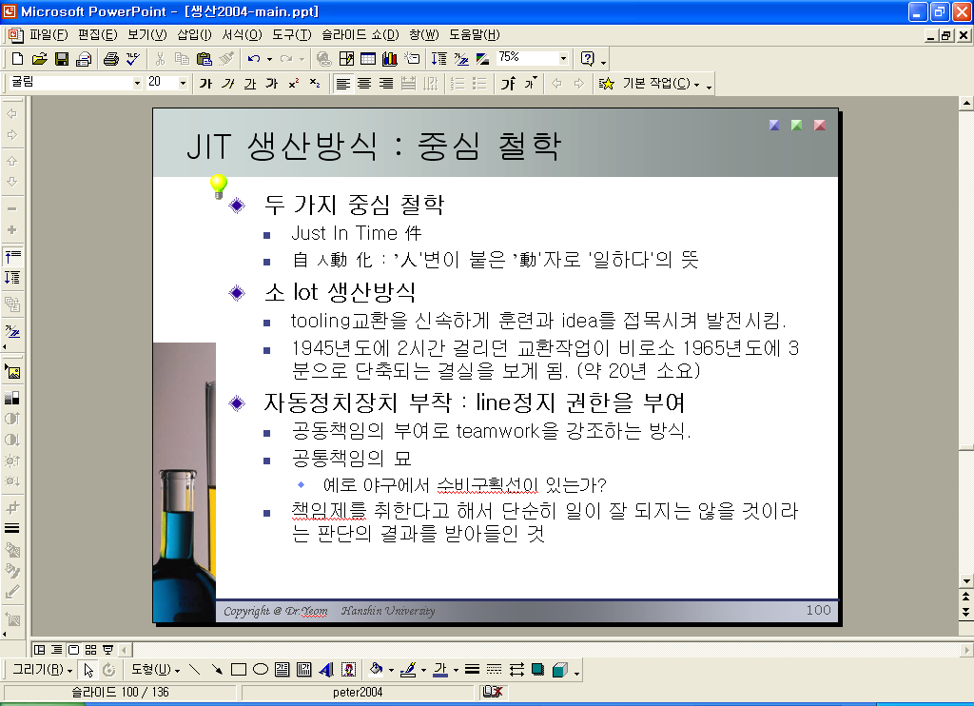
TPS (2)
Small-lot 생산방식
tooling교환을 신속하게 훈련과 idea를 접목시켜 발전시킴.
1945년도에 2시간 걸리던 교환작업이 비로소 1965년도에 3분으로 단축되는 결실을 보게 됨. (거의 20년이 걸림.)
간판 방식(Kanban system)
自 化: '일하다'의 뜻
생산조직이 저절로 일하게 하는 자율신경계의 역할
이 간판이 없으면 일하지 않음
단지 종이 쪽지일 뿐
인수정보(withdrawal kanban, 앞 공정으로 가지러 감), 운반지시정보, 생산지시정보(production kanban)와 같은 내부정보와 협력기업 상호간의 정보 등을 표시
간판시스템의 정착에 10여 년의 세월이 소요

Slide 80
TPS (3)
자동정치장치 부착: line정지 권한을 부여
공동책임의 부여로 teamwork을 강조하는 방식.
공통책임의 묘
예로 야구에서 수비구획선이 있는가?
책임제를 취한다고 해서 단순히 일이 잘 되지는 않을 것이라는 판단의 결과를 받아들인 것
작업자가 지연되거나 도움이 필요하면 줄을 잡아당기면, display장치에 해당 작업장 불이 켜짐. 불이 1분 이상 남아 있으면, 라인이 stop됨.
Not push, but pull system
다음 단계로 밀어내는 방식이 아니라 전단계를 끌어당기는 방식
보통의 원자재에서 제품으로의 생산계획과는 전혀 반대로 완제품생산계획에서부터 이전단계로 거꾸로 생산계획을 운용하는 방식

Slide 81
TPS (4): 성공 이유
종업원들에게 도전적인 목표를 부과하며 문제의식을 심어 줌
Fordism과는 달리 , 노동자 창의력 장려
연간 약 150만 건의 제안이 발의→ 그 중 95%가 실행에 옮겨짐
노동에 대한 자본지배 완성으로 인한 노동자의 소외현상을 해결할 수 있는 대안
분업의 발달로 노동자로부터 정신적 능력이 분리
기계의 도입으로 숙련이 분리, 심지어 근육까지 분리됨
분임조와 같은 소집단활동을 통해서 문제를 해결하게 함으로써 그들의 잠재력을 발휘할 수 있게 함
부서와 공정간의 의사소통을 개선: 서로 유기적으로 통합 가능
직무순환과 직무확대 실행
인간존중의 경영철학에 의한 동기부여
서로 유기적으로 통합: 바통터치의 묘
약한 선수를 강한 선수가 cover하는 것이 가능 → 상부상조운동

